Slide 1
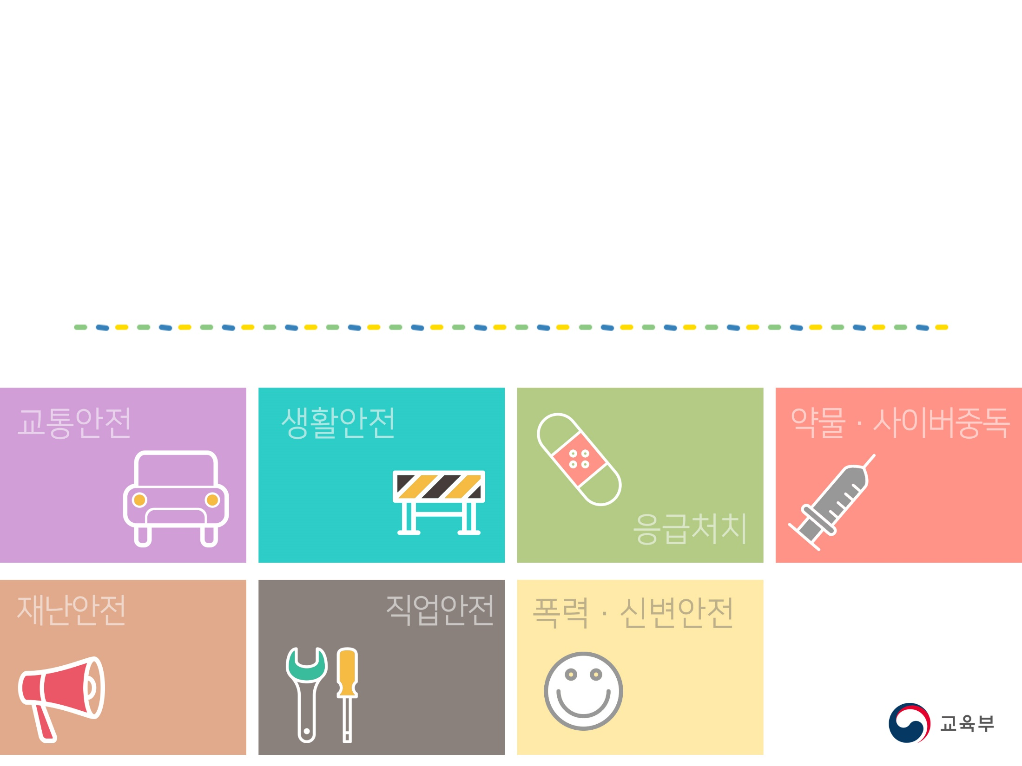
스마트폰 중독예방교육자료
약물 및 사이버 중독 예방

Slide 2
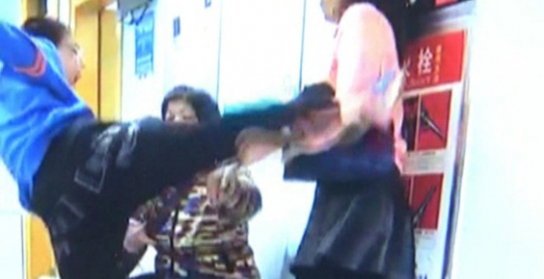
최근 중국 SNS에서는 엄마에게 발길질을 하는 아들의 모습을 담은 영상이 확산돼 충격을 안겼다.
엄마가 스마트폰을
하지 못하게 한다는 이유였다.

Slide 3
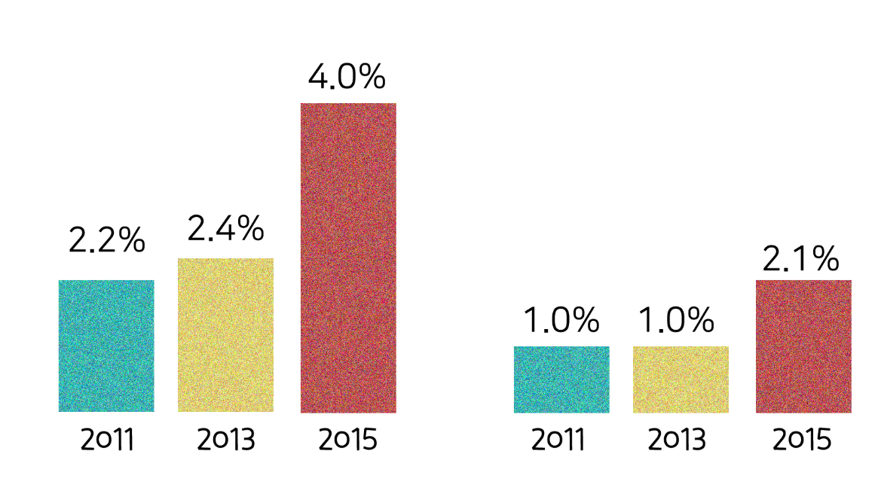
스마트폰 사용 실태
<연도별 스마트폰 고위험 사용자군>
※ 고위험 사용자군 : 금단, 내성, 일상 생활 장애를 모두 보임

Slide 4
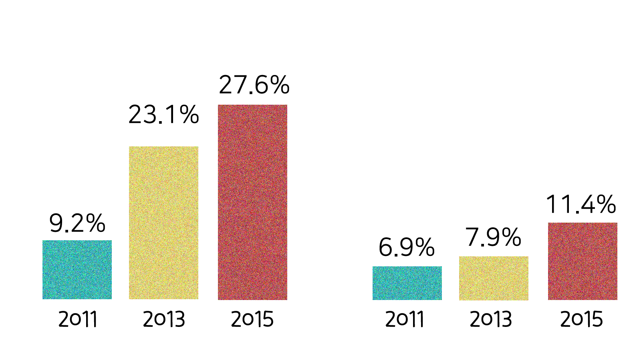
스마트폰 사용 실태
<연도별 스마트폰 잠재적 위험 사용자군>
※ 잠재적 위험 사용자군 : 금단, 내성, 일상 생활 장애 중 1~2개 증상을 보이는 경우

Slide 5
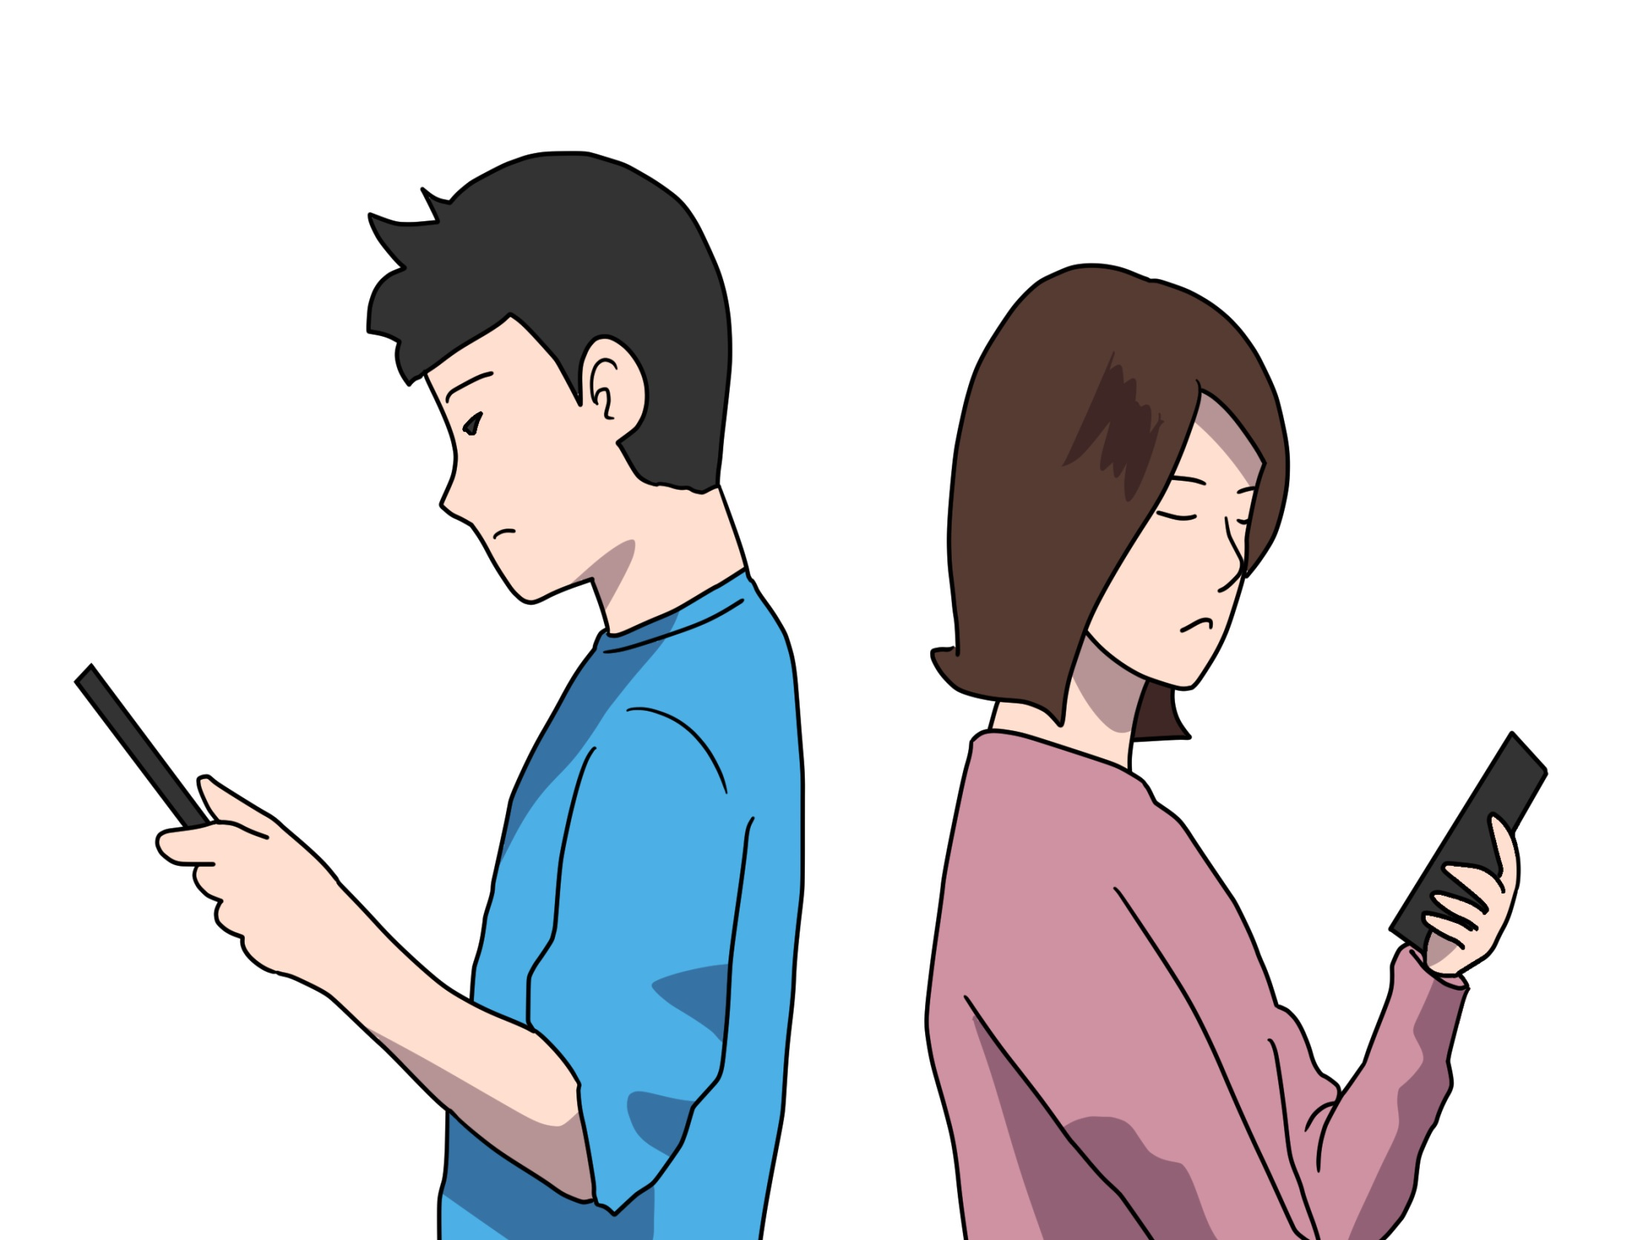
스마트폰 중독이란?
스마트폰을 너무 과도하게 사용함으로써, 결과적으로 스마트폰이 없는 상태를 견디지 못하고, 그 결과 정상적으로 공부나 친구관계 형성에 있어서 장애를 많이 느끼는 상태를 말한다.

Slide 6
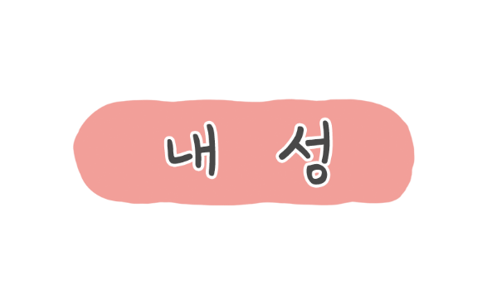
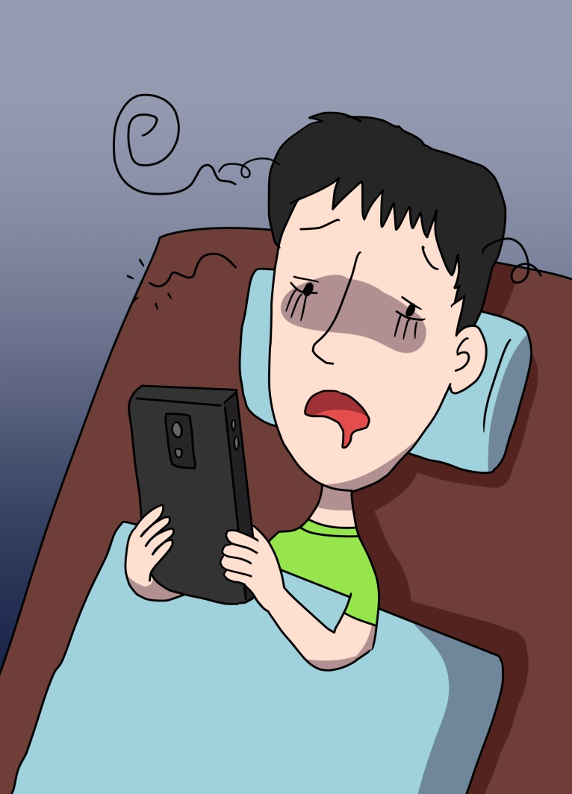
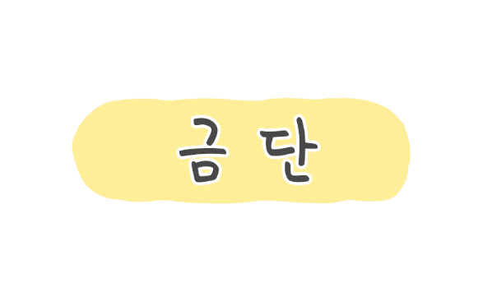


스마트폰 중독 유형과 부작용

Slide 7
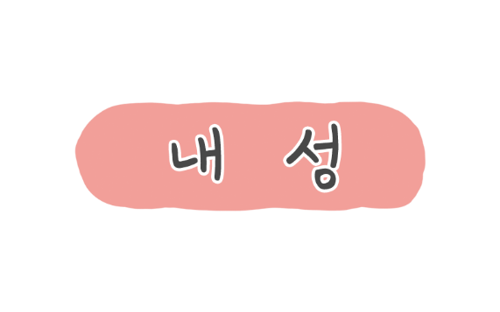
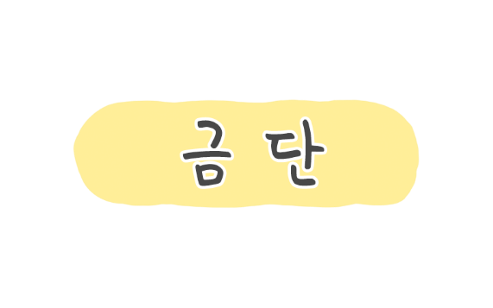
스마트폰 중독 유형
스마트폰을 점점 더 많은 시간 동안 사용하게 되어 나중에는 많이 사용해도 만족감이 없는 상태
스마트폰을 과다하게 사용하여 스마트폰이 없으면 불안하고 초조함을 느끼는 현상

Slide 8


스마트폰 중독 부작용
스마트폰을 과다하게 사용하기 때문에 가정, 학교, 직장 등에서 문제를 일으킴
직접 현실에서 만나 관계를 맺기보다는 스마트폰을 활용해서 관계를 맺는 것이 편함

Slide 9
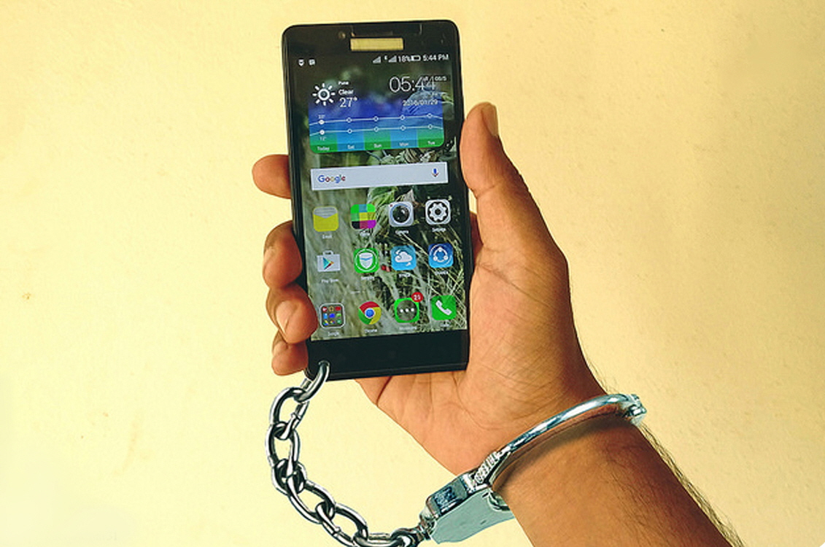
스마트폰 중독
예방법은 무엇일까?

Slide 10
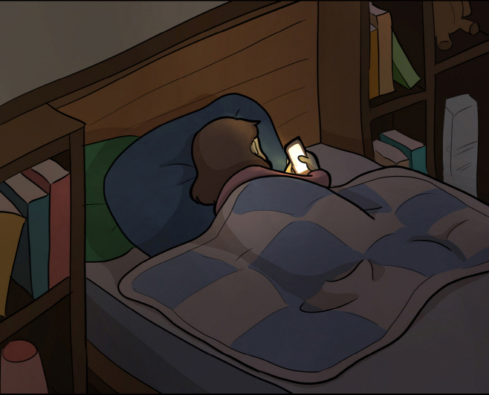
스마트폰 중독 예방법
스마트폰을 사용하지 않을 때에는 OFF
액정보다는 종이로 된 책보기
스마트폰 사용시간 정하기
꼭 필요할 때만 스마트폰 사용하기
꼭 필요한 어플리케이션만 받기
스마트미디어 중독 상담 : 대표전화 1599-0075

Slide 11
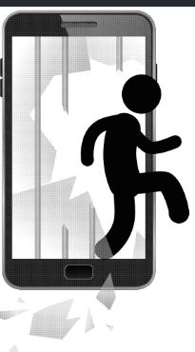
자기 스스로 스마트폰 사용을 컨트롤 할 수 있는 당신은
레알 스마터(Smater)!

